Slide 1
Урок «Чистоты»
2013 г.
Год экологической культуры и охраны окружающей среды

Slide 2
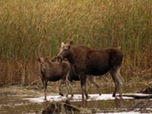
11 января - День заповедников и национальных парков

Slide 3
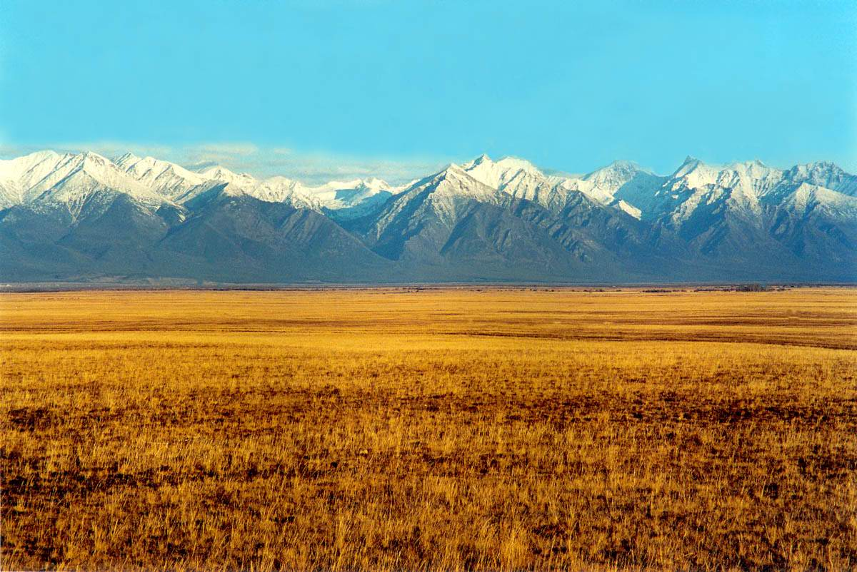
Баргузинский государственный заповедник первый в России основанный в 1916 году.

Slide 4
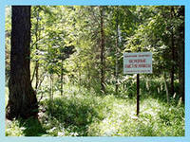
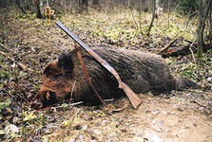
Заповедники - это участки земли, где сохраняются и оберегаются редкие и ценные растения и животные . Заповедники охраняются государством.

Slide 5
На территории Российской Федерации
102 заповедника
более 40 национальных парков
В них охраняются 80% видового богатства растительного и животного мира.

Slide 6
Игра «Можно-нельзя»
Ломать деревья и ветки
Сажать больше деревья
Ходить и топтать на лугу цветы
Ходить только по тропинкам
Рвать большие букеты цветов
Любоваться им
Оставлять мусор в лесу
Собирать мусор в яму и закопать
Разжигать костры в лесу
Беречь лес от пожара
В лесу шуметь

Slide 7
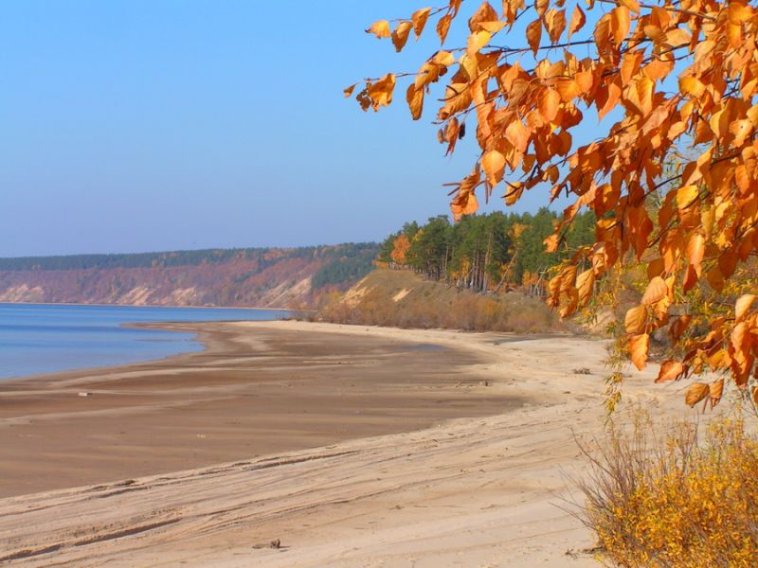
Волжско-Камский государственный природный биосферный заповедник расположен в Татарстане включает два изолированных участка: Раифский и Сараловский . Основан в 1960 году его площадь 8040 га

Slide 8
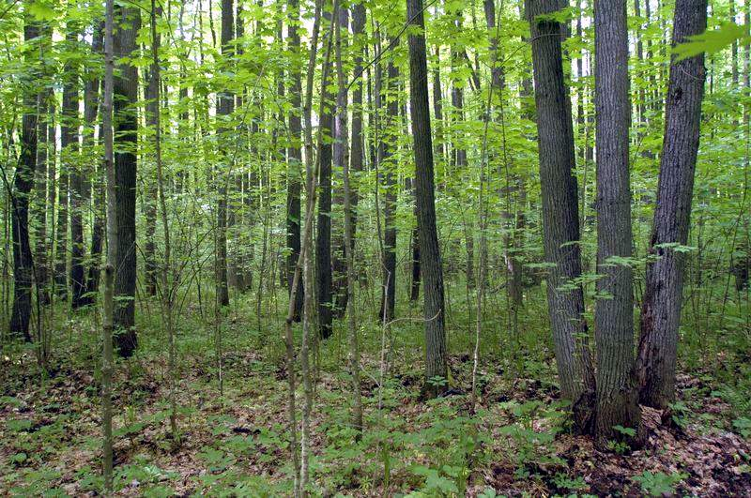
Сараловский участок заповедника покрыт лесом; в основном сосна и липа. Наиболее интересны сосновые редколесья на песчаных холмах, куда проникают сибирский колокольчик, пурпуровый козелец, сон-трава, сумской василек

Slide 9
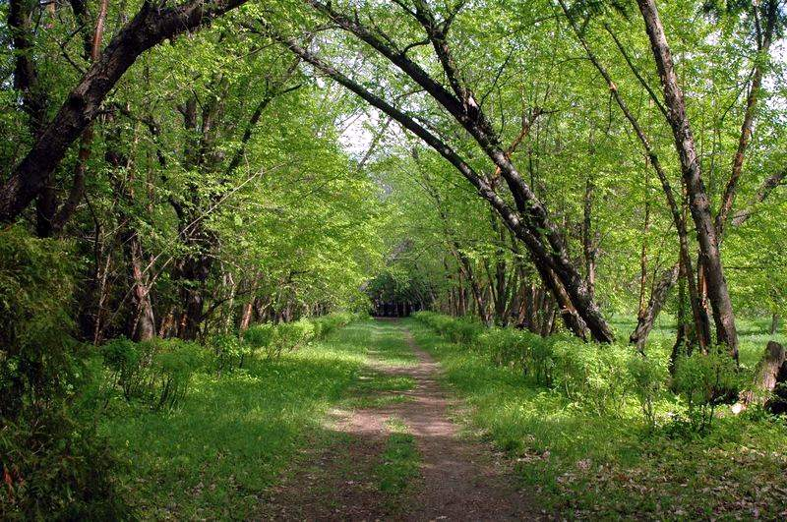
Растительность: на Раифском участке — двухсотлетние смешанные хвойно-широколиственные леса встречаются также дуб, липа, ель, береза, осина.

Slide 10
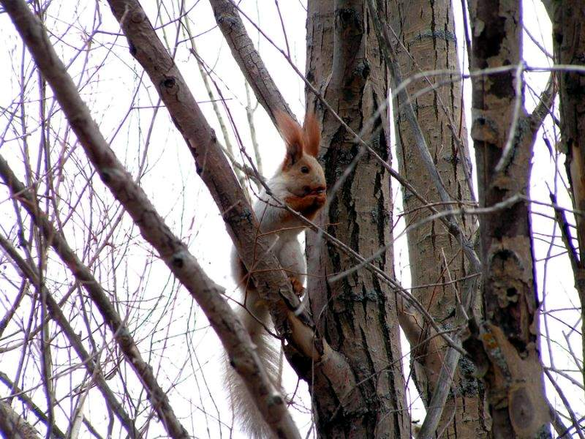
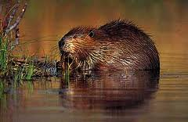
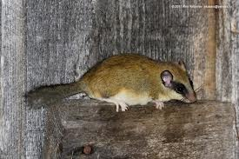
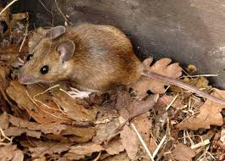
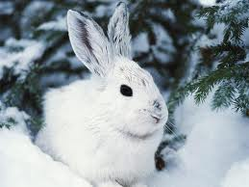
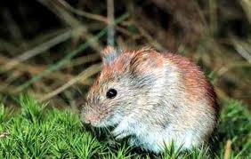
Животный мир Волжско-Камского заповедника очень богат. Грызуны насчитывают 21 вид: летяга, обыкновенная белка, речной бобр, садовая и лесная сони, красная полевка, желтогорлая мышь, заяц-русак и заяц-беляк.

Slide 11
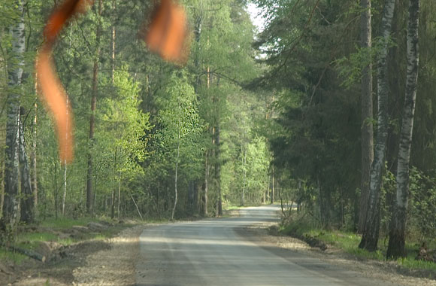
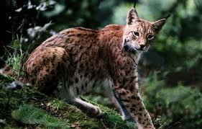
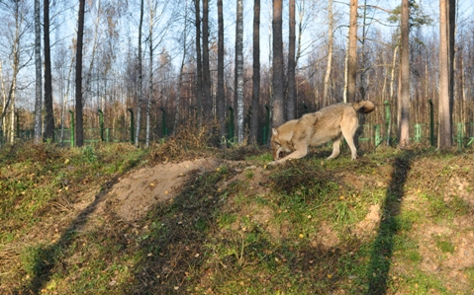
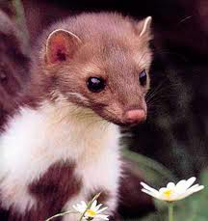
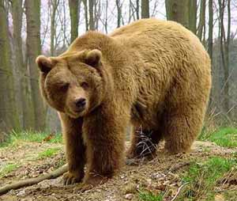
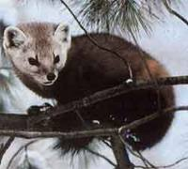

Slide 12
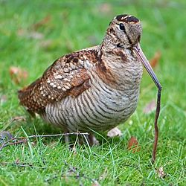
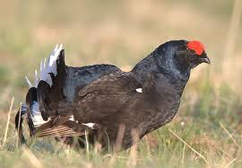
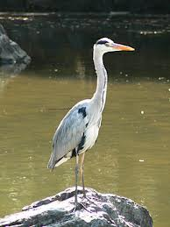
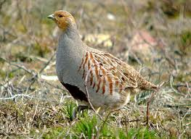
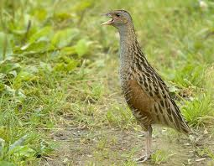
Многочисленны птицы: тетерев, рябчик, серая куропатка, перепел, горлинка, вяхирь, сизый голубь, коростель, серая цапля, вальдшнеп.

Slide 13
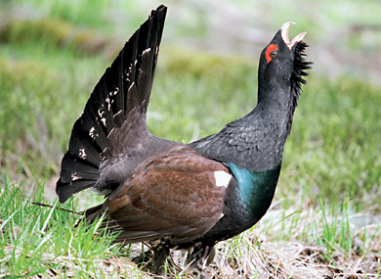
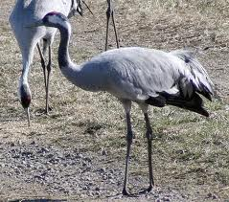
реже
Глухарь серый журавль

Slide 14
Викторина 1.Когда в России был основан первый заповедник? А) 1916 Б)1960 2.Как называется заповедник в Татарстане? а) Баргузинский б) Волжско-Камский 3. Что такое заповедник? А) охранная природная зона Б) развлекательный парк МОЛОДЦЫ!

